Slide 1
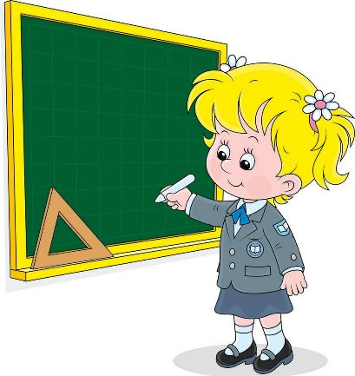
Средства формирования математической грамотности
Кузьминская Наталия Евгеньевна,
учитель начальных классов
МБОУ «Уемская СШ»

Slide 2
Функциональная грамотность
Функционально грамотная личность – это человек, ориентирующийся в мире и действующий в соответствии с общественными ценностями, ожиданиями и интересами.
Основные признаки функционально грамотной личности: это человек самостоятельный, познающий и умеющий жить среди людей, обладающий определёнными качествами, ключевыми компетенциями.

Slide 3
Функциональная грамотность
Процесс формирования и развития функциональной грамотности средствами учебных предметов начальных классов, исходя из предметных знаний, умений и навыков, осуществляется на основе формирования навыков мышления.
На начальном этапе обучения главное – развивать умение каждого ребенка мыслить с помощью таких логических приемов, как анализ, синтез, сравнение, обобщение, классификация умозаключение, систематизация, отрицание, ограничение.

Slide 4
Математическая грамотность младшего школьника как компонент функциональной грамотности трактуется так:
это понимание необходимости математических знаний для учения и повседневной жизни;
это потребность и умение применять математику в повседневных (житейских) ситуациях: рассчитывать стоимость, массу, количество необходимого материала и т.д.;
это способность различать математические объекты, устанавливать математические отношения, зависимости, сравнивать, классифицировать;
это совокупность умений: действовать по инструкции (алгоритму), решать учебные задачи, связанные с измерением, вычислениями, упорядочиванием, формулировать суждения с использованием математических терминов, знаков, свойств арифметических действий.

Slide 5
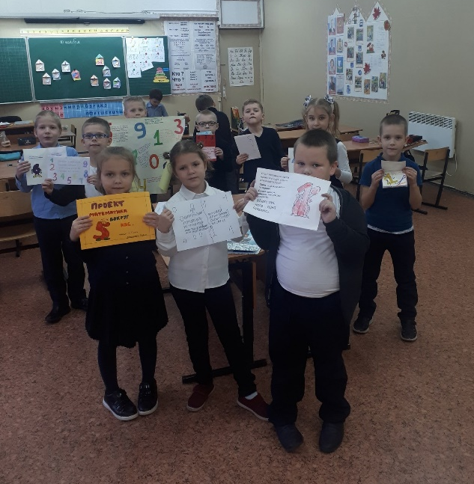
Математическая грамотность
К инструментам формирования функциональной математической грамотности можно отнести технологию проектов.
Темы , которые можно использовать:
«Время. Измерение времени. Часы»
«Математика вокруг нас».

Slide 6
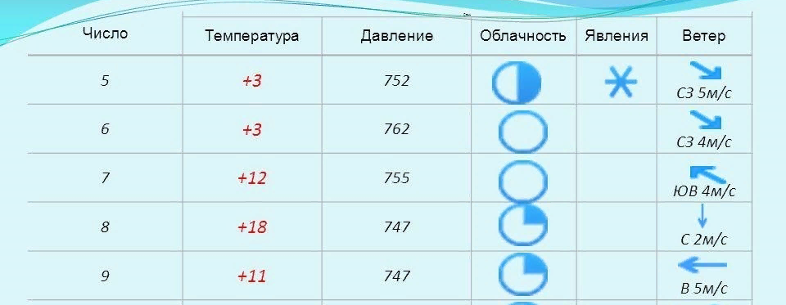
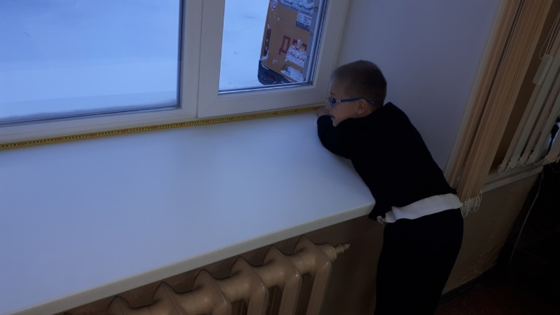
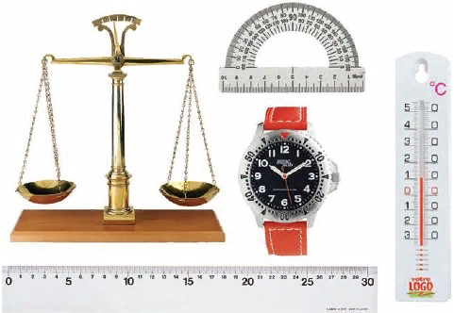
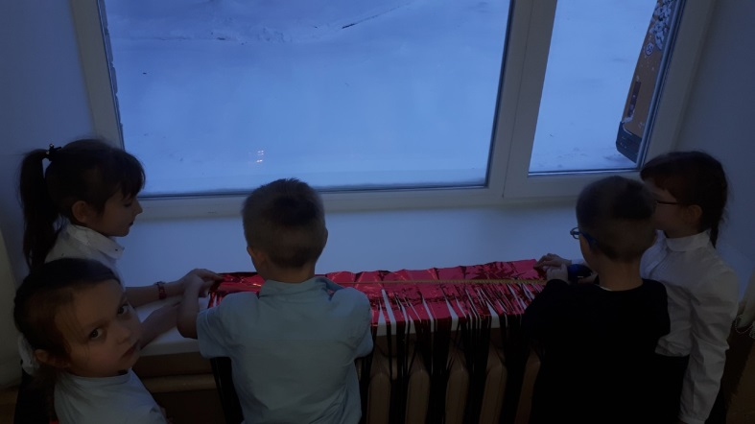
Математическая грамотность
Работа с символическим текстом: диаграммами, таблицами, чертежами, шкалами.

Slide 7
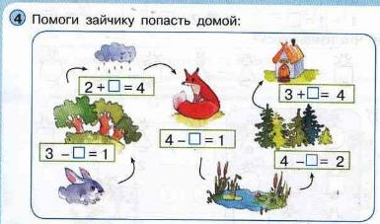
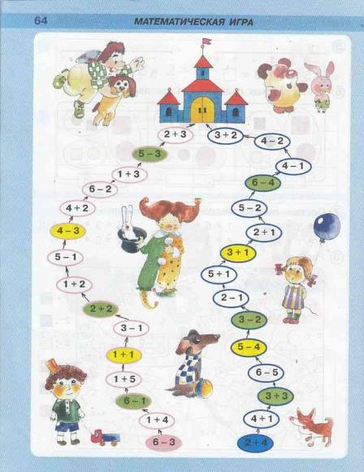
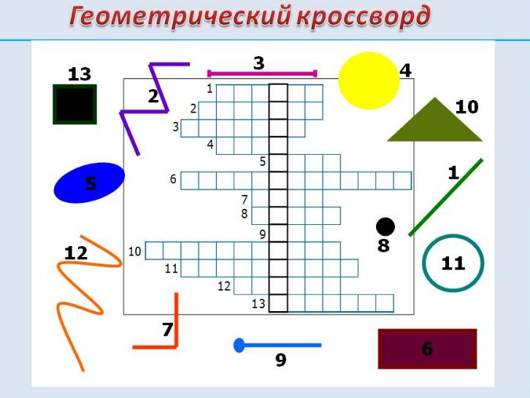
Математическая грамотность
Игровые технологии (ребусы, кроссворды, математические игры).

Slide 8
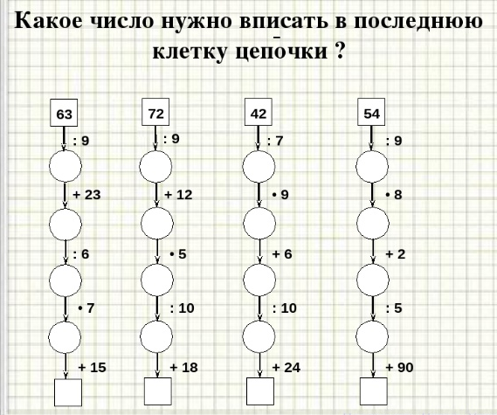
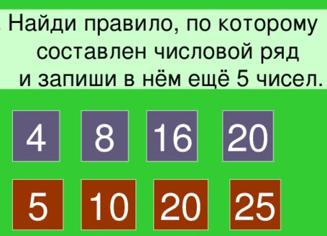
Математическая грамотность
Игра «Рыбалка», «Варим компот».
Круговые примеры.
«Кто быстрее».
«Недописанный пример».
«Закодированный ответ».
«Математическое домино».
«Собери картинку».

Slide 9
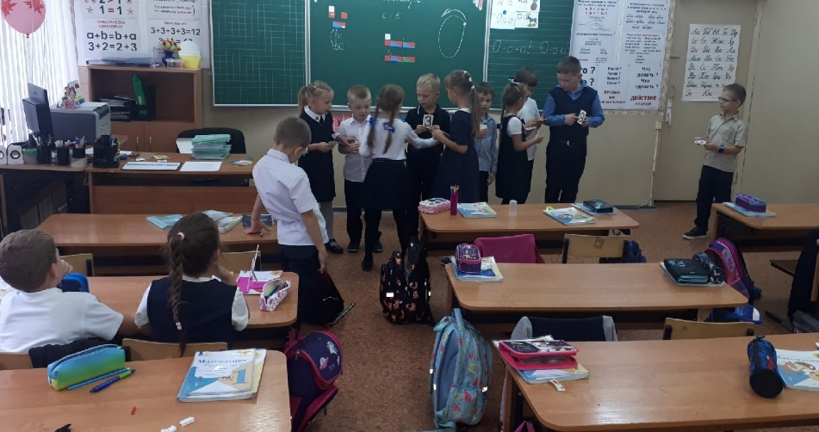
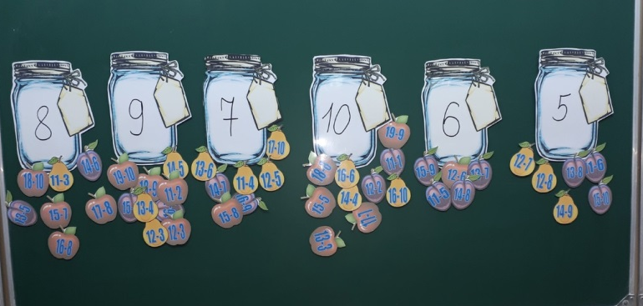
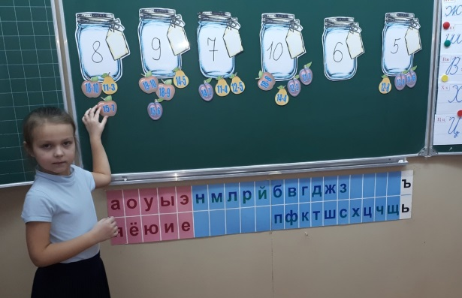
Математическая грамотность
Задача, конечно, не слишком простая:
Играя учить и учиться играя.
Но если с учебой сложить развлеченье,
То праздником станет любое ученье!

Slide 10
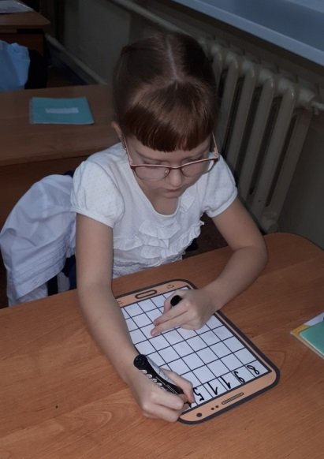
Математическая грамотность
«Переводчик»
Дети слушают словесные формулировки числовых выражений. Записывают их с помощью цифр и знаков действий и находят их значения.
«Опрокинутые слова»
УМАСМ - сумма.
АЕМОСЛАГЕ - слагаемое.
ЧИТАВЫЕМОЕ - вычитаемое.
КРАТВАД - квадрат.
УГОТЬРЕНИК- треугольник.
РЕЗОТОК - отрезок.

Slide 11
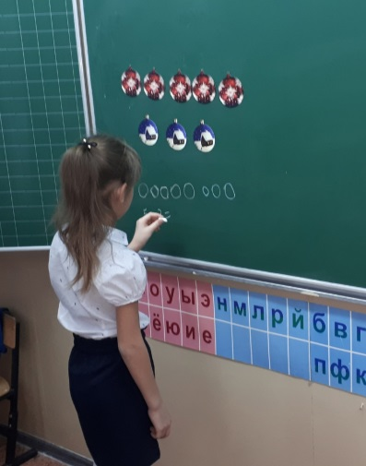
Математическая грамотность
Задачи:
- Представление ситуации, описанной в задаче.
- Самостоятельное составление задач учащимися.
- Решение задач с недостающими данными.
- Составление вопроса к задаче.
- Изменение условия задачи так, чтобы она решалась другим действием.

Slide 12
Математическая грамотность
Задачи
1. Расставь 6 книг на две полки так, чтобы на одной было на 2 книги больше, чем на другой.
2. В люстре 5 лампочек. Через некоторое время 3 лампочки перегорели. Сколько лампочек придется заменить?

Slide 13
Математическая грамотность
Математическая грамотность формируется не только на уроках математики, но и на всех уроках, а можно и на переменах. Например: «Какого числа будет твоя очередь дежурства?», «Сколько ты получишь сдачи в столовой , после покупки булочки и чая?» и т.п.
Формула, раскрывающая принцип
функциональной грамотности:
«ОВЛАДЕНИЕ = УСВОЕНИЕ + ПРИМЕНЕНИЕ ЗНАНИЙ НА ПРАКТИКЕ»

Slide 14
СПАСИБО
ЗА ВНИМАНИЕ!

